Slide 1

Spring JPA avec H2

Slide 2
Frameworks
Les frameworks sont destinés à fournir des supports simplifiant les développements
Bibliothèques, outils, environnements d’exécution , etc.
Ils sont porteurs de la réutilisation
Lors de l’écriture de frameworks, vous devez songer à la flexibilité
Ils doivent pouvoir travailler avec des objets arbitraires
Ils doivent pouvoir exécuter du code client
Les développeurs doivent pouvoir contrôler et configurer le framework
Java offre certains mécanismes qui apportent de l’aide pour la création de frameworks flexibles
Interfaces
Réflexion
JavaBeans
Annotations
Chargement dynamique de classes
Notes:
<ipf>L,67: Writing Framework Code</ipf>
What we’re going to look at in this section.

Slide 3
Exemple de persistance objet
Comme exemple, nous allons prendre la classe Duration
Duration
id : int
hours : int
minutes : int
seconds : int
getXXX/setXXX
toString()
Notes:
<ipf>R,13: Object Persistence Example </ipf>

Slide 4
Etape 1 : Ecriture de la classe Java
Définir une classe Java qui respecte les conventions JavaBean
Définir un constructeur sans paramètre
Fournir les méthodes get/set pour chaque champ
Note : aucune classe/interface Hibernate n’est utilisée
package rain;
public class Duration {
private int id;
private int hours;
private int minutes;
private int seconds;
public Duration() {
}
public int getHours() {
return hours;
}
...
}
Notes:
<ipf>R,15: Step 1: Write the Java Class</ipf>

Slide 5
JPA
Java Persistence API
Basé sur les annotations
Inspiré de Hibernate
C'est l'interface par-dessus Hibernate
Supporte tous les autres ORM (Toplink)
N'utilise plus les HBM
JPA 2

Slide 6
Spring JPA
Spring JPA simplifie JPA
Ne nécessite plus l’implémentation d’un repository
CRUD automatique
Pagination automatique
Lazy Loading automatique
Accès direct à JPA possible
JPQL

Slide 7
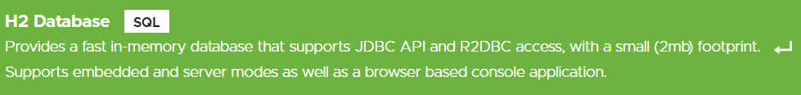

Dépendances
Spring Boot
Lombok
H2
H2 est une base de données en mémoire
Très utilisé en test

Slide 8
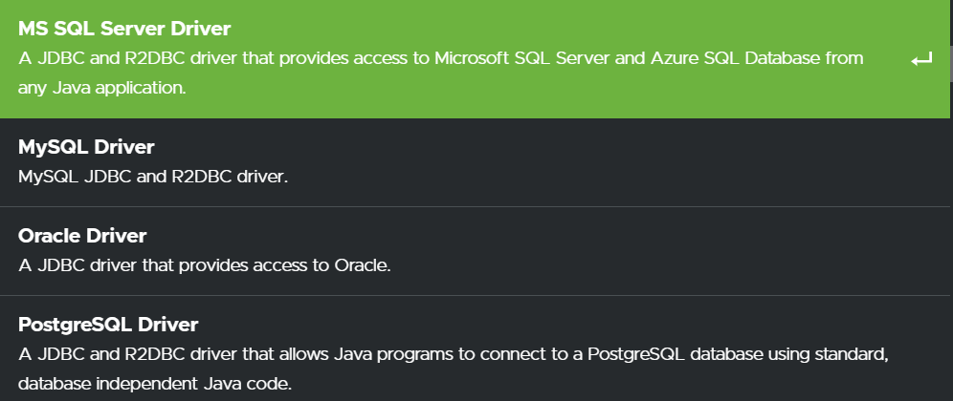
Portabilité des base de données

Slide 9
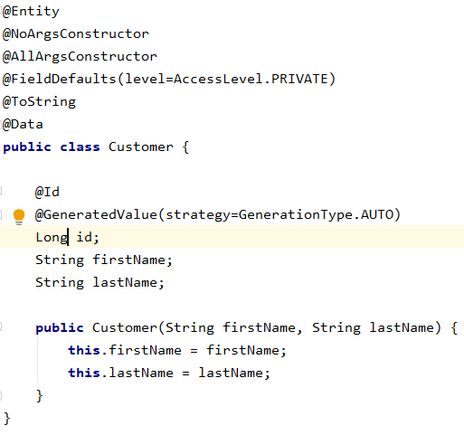
Entity
L’entité sauvegardé doit être une classe Entity annoté par @Entity
Lombok
Si héritage
@MappedSuperclass

Slide 10
CrudRepository
Interface générique Spring
Interface CRUD
Utilisation par héritage
public interface CustomerRepository extends CrudRepository<Customer, Long>
Les génériques sont l’entité et le type de la clé

Slide 11
Méthode CrudRepository
Les méthodes sont
count() : Compte le nombre d’entité
delete(entity) : Efface l’entité
deleteAll(entites) : Efface toutes les entités
deleteById(id) : Efface par l’id
existsById(id) : Retourne vrai si l’id existe
findAll() : Renvoie toutes les entités
findAllById(ids) : Retourne les entités par une liste d’id
findById(id) : Retourne l’entité par son id
save(entity) : Sauvegarde l’entité
saveAll(entities) : Sauvegarde les entités

Slide 12
Héritage
Il suffit d’hériter l’interface dans une interface pour que le repository soit auto-implémenté
public interface CustomerRepository extends CrudRepository<Customer, Long> {}

Slide 13
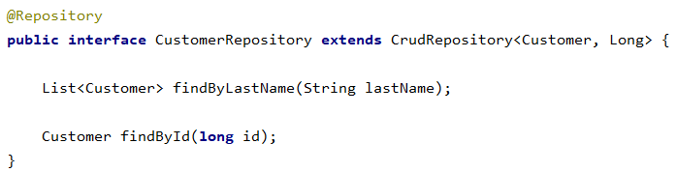
Requêtes automatiques
Il suffit d’ajouter les méthodes pour qu’elle soit auto-implémenté
Déduit par la norme de nommage
findByFieldName
removeBy

Slide 14
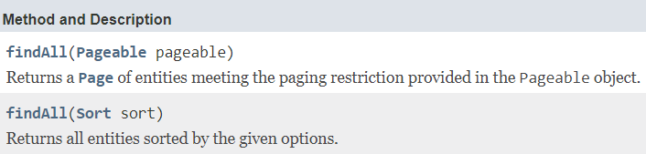
PagingAndSortingRepository
Interface qui dérive de CrudRepository
Ajouter à toutes les méthodes la possibilité de trier et paginer
Page<User> users = repository.findAll(PageRequest.of(1, 20));

